Slide 1
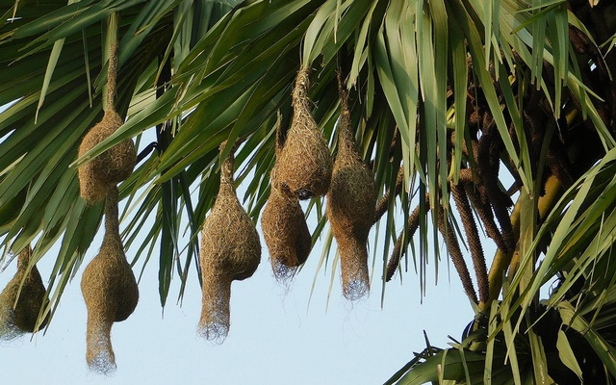
সবাইকে শুভেচ্ছা

Slide 2
পরিচিতি
পাঠ-পরিচিতি
শিক্ষক-পরিচিতি
শ্রেণি : ষষ্ঠ
বিষয় : বাংলা প্রথম পত্র,
সময় : ৪৫ মিনিট,
তারিখ : ৩০- ১২-২০১৯ ।
নিমাই চন্দ্র মন্ডল,
সহকারী শিক্ষক,
পলাশী মাধ্যমিক বিদ্যালয়,
রোহিতা, মনিরামপুর,
যশোর ।

Slide 3
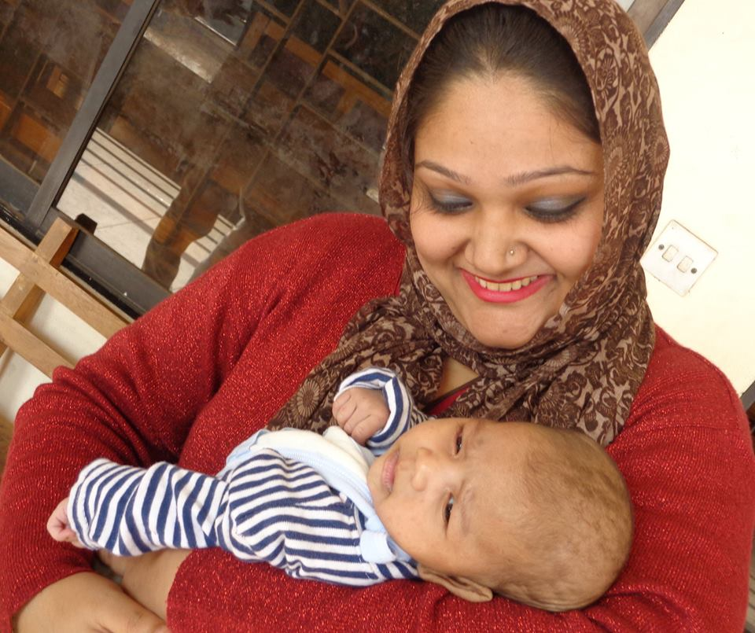
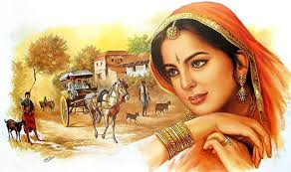
আমরা কিছু ছবি দেখি
এই ছবিটিতে তোমরা কী দেখতে পাচ্ছ ?
এই ছবিটিতে কিসের অনুভূতি প্রকাশ পাচ্ছে ?

Slide 4
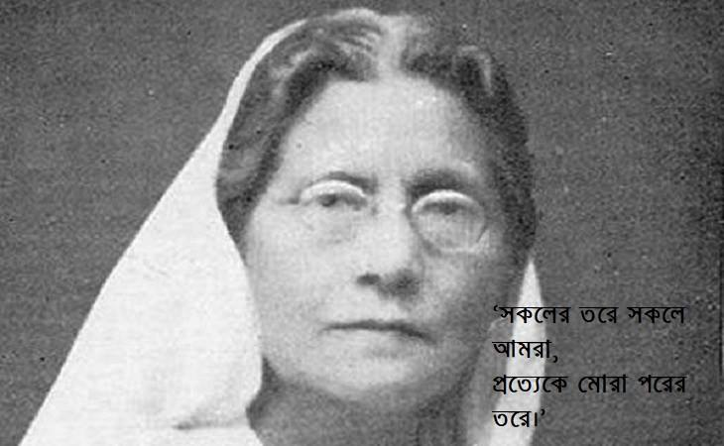
পাঠ-পরিচিতি
“সুখ”
কামিনী রায়

Slide 5
শিখনফল
এই পাঠ শেষে শিক্ষার্থীরা ----------
১ । কবি জন্ম পরিচিতি লিখতে ও বলতে পারবে ।
২ । নতুন শব্দের অর্থসহ বাক্য গঠণ করতে পারবে ।
৩ । মানবজীবনের প্রকৃত সুখ সম্পর্কে ব্যাখ্যা করতে পারবে ।

Slide 6
কবি-পরিচিতি
কামিনী রায়
জন্ম পরিচয় : জন্ম ১২ অক্টোবর , ১৮৬৪ খ্রিস্টাব্দ । বাখেরগঞ্জ জেলার বাসন্ডা গ্রামে। পিতার নাম : চন্ডিচরণ সেন ।
শিক্ষাজীবন : এন্ট্রাস ১৮৮০, বেথুন ফিমেল স্কুল, এফএ ১৮৮৩,বেথুন কলেজ , বিএ (অনার্স) সংস্কৃত১৮৮৬, বেথুন কলেজ ।
পেশা ও কর্মজীবন : অধ্যাপনা, বেথুন কলেজ, কলকাতা । নারী শ্রমিক তদন্ত কমিশন। বঙ্গীয় সাহিত্য পরিষদ ।
সাহিত্যকর্ম : কাব্যগ্রন্থ : আলো ওছায়া, মাল্য ও নির্মাল্য , অশোক সংগীত, দীপ ও ধূপ, জীবনপথে ইত্যাদি ।
জীবনাবসান : ২৭ সেপ্টম্বর, ১৯৩৩ খ্রিষ্টাব্দ, কলকাতা ।
পুরস্কার : জগত্তারিণী পদক , কলকাতা বিশ্ববিদ্যালয় ।

Slide 7
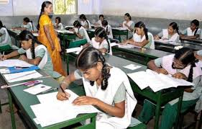
একক কাজ
জ্ঞানমূলক প্রশ্ন , সময় =২মিঃ
১, কবি কামিনী রায়ের পিতার নাম কী ?
২, কামিনী রায়ের মৃত্যু সাল কত ?
উত্তর, ১, চন্ডীচরণ সেন। ২, ১৯৩৩ সালে।

Slide 8
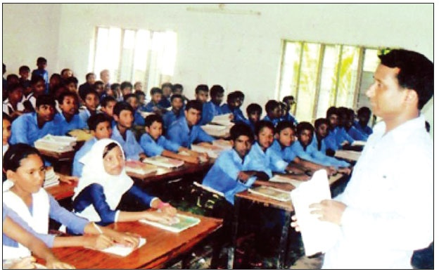
আদর্শ পাঠ
নাই কিরে সুখ ? নাই কিরে সুখ ?-
এ ধরা কি শুধু বিষাদময় ?
যাতনে জ্বলিয়া কাঁদিয়া মরিতে
কেবলি কি নব জনম লয় ?-
বল ছিন্ন বীণে, বল উচ্চৈঃস্বরে –
না-, না-, না-, মানবের তরে
আছে, উচ্চ লক্ষ্য, সুখ উচ্চতর
না সৃজিলা বিধি কাঁদাতে নরে ।
কার্যক্ষেত্র ঐ প্রশস্ত পড়িয়া
সমর –অঙ্গন সংসার এই,
যাও বীরবেশে কর গিয়া রণ;
যে জিনিবে সুখ লভিবে সে-ই ।

Slide 9
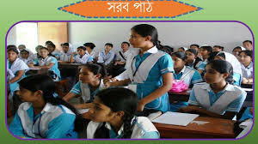
সরব পাঠ
পরের কারণে স্বার্থ দিয়া বলি
এ জীবন মন সকলি দাও;
তার মতো সুখ কোথাও কি আছে ?
আপনার কথাভুলিয়া যাও ।
পরের কারণে মরণেও সুখ ।
‘সুখ’ ‘সুখ’ করি কেঁদ না আর,
যতই কাঁদিবে, যতই ভাবিবে
ততইবাড়িবে হুদয় ভার ।
আপনারে লয়ে বিব্রত বহিতে
আসে নাই কেহ অবনীপরে,
সকলের তরে সকলে আমরা,
প্রত্যেকে মোরা পরের তরে ।

Slide 10
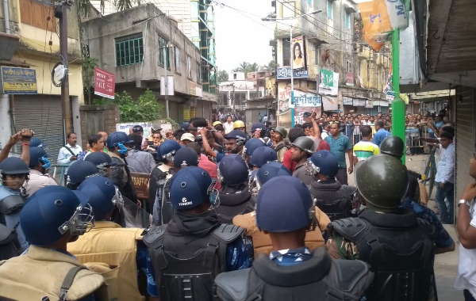
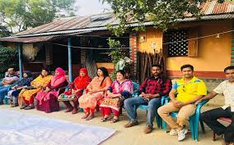
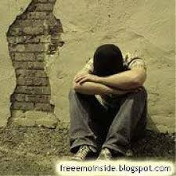
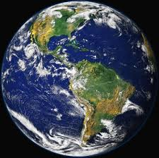
নতুন শব্দের অর্থ
১ । ‘রণ’
১। যুদ্ধ । লড়াই ।
২ । ‘অঙ্গান’
২ । উঠান । প্রাঙ্গাণ ।
৩ । মনের কষ্ট ।
৩ । ‘হূদয়ভার’
৪ । পৃথিবী । ধরা ।
৪ । ‘অবনী’

Slide 11
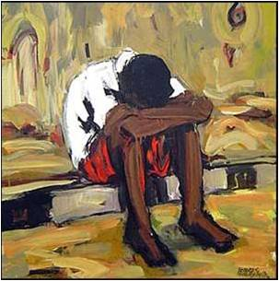
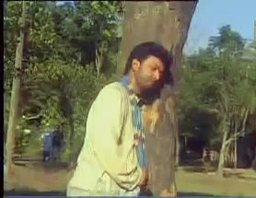
পাঠ-বিশ্লেষণ
নাই কিরে সুখ ? নাই কিরে সুখ ?-
এ ধরা কি শুধু বিষাদময় ?

Slide 12
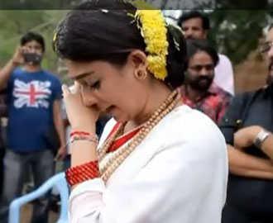
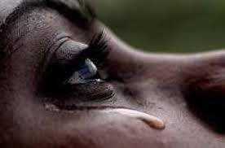
যাতনে জ্বলিয়া কাঁদিয়া মরিতে
কেবলি কি নর জনম লয়?-

Slide 13
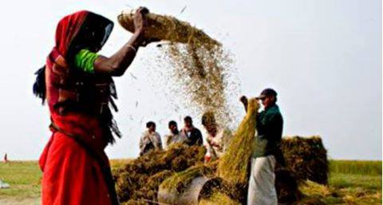
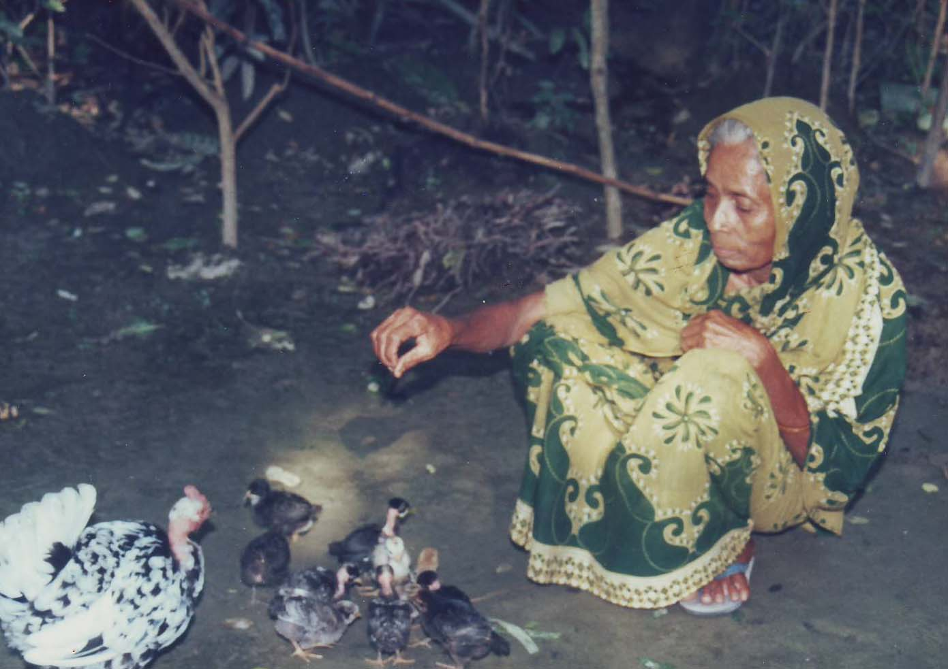
কার্যক্ষেত্র ঐ প্রশস্থ পড়িয়া
সমর-অঙ্গন সংসার এই

Slide 14
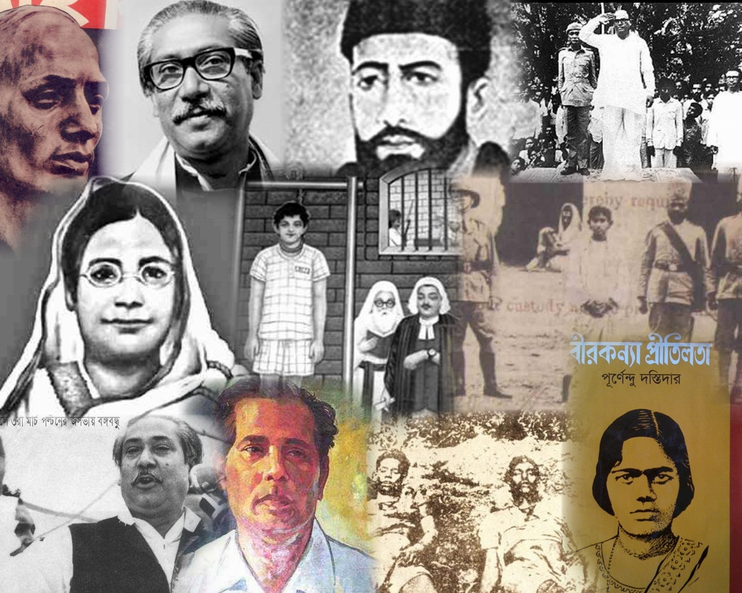
কিছু বীরের ছবি

Slide 15
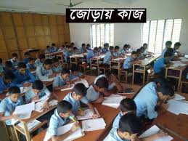
জোড়ায় কাজ
অভিন্ন তথ্যভিত্তিক বহুনির্বাচনি প্রশ্ন
উদ্দীপকটি পড়ে১ ও ২ নং প্রশ্নের উত্তর দাও :
অজিত বাবু একজন প্রভাবশালী ও ধনী ব্যক্তি ।তিনি কাউকে একটি টাকাও দান করতে চান না । তিনি নিজেকে নিয়ে ব্যস্ত থাকেন এবং নিজের সুখের কথা ভেবে সম্পদের পাহাড় গড়েন ।
১। অজিত বাবুর চিন্তা চেতনার সাথে তোমার পঠিত কোন রচনাটির ভাবগত বৈসাদৃশ্য রইয়েছে ?
ক) জন্মভূমি খ) মানুষ জাতি গ) ঝিঙে ফুল ঘ) সুখ
২।উক্ত রচনা অনুসারে অজিত বাবু হচ্ছেন—
।, আয়কেন্দ্রিক মানুষ ।।, স্বার্থপর মানুষ ।।।, সুখি মানুষ
নিচের কোনটি সঠিক ?
ক) । খ)।ও ।। গ) ।।ও।।। ঘ) ।,।। ও ।।।
উত্তর ১) ঘ, ২) খ

Slide 16
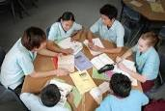
দলিয় কাজ
অনুধাবনমূলক প্রশ্ন , সময় = ৫মিঃ
গ = দল
১, মানবের তরে কী আছে ? বুঝিয়ে দাও।
ক = দল
১, ‘সকলের তরে সকলে আমরা’ বলতে কবি কী বুঝিয়েছেন ?
ঘ = দল
১, ‘না সৃজিলা বিধি কাঁদাতে নরে।’ – বুঝিয়ে লেখ।
খ= দল
১, কবি পরের কারণে কেন স্বার্থ বলি দিতে বলেছেন ?

Slide 17
মূল্যায়ণ
১ । ‘সমর’ শব্দের অর্থ কী ?
২ । কামিনী রায় কত সালে মৃত্যুবরণ করেন ?
৩ । ‘পরের কারণে স্বার্থ দিয়া বলি’ – এর পরের লাইন কোনটি ?
৪ । সুখের প্রকৃত উপায় কী ?
উত্তর ১। যুদ্ধ । ২ । ১৯৩৩ সালে । ৩ ।এ জীবন মন সকলি দাও , ৪ । ত্যাগ ।

Slide 18
বাড়ির কাজ
১, সুখ বিষয়ে ছড়া, কবিতা, গল্প, প্রবন্ধ লিখে একটি বিষয়ভিত্তিক দেয়াল পত্রিকা তৈরি কর।

Slide 19
সবাইকে ধন্যবাদ

